Slide 1
Iniciatíva kódovania textu (TEI)
Prof. PhDr. Dušan Katuščák, PhD.
Slezská univerzita, FPF-ÚBK Opava

Slide 2
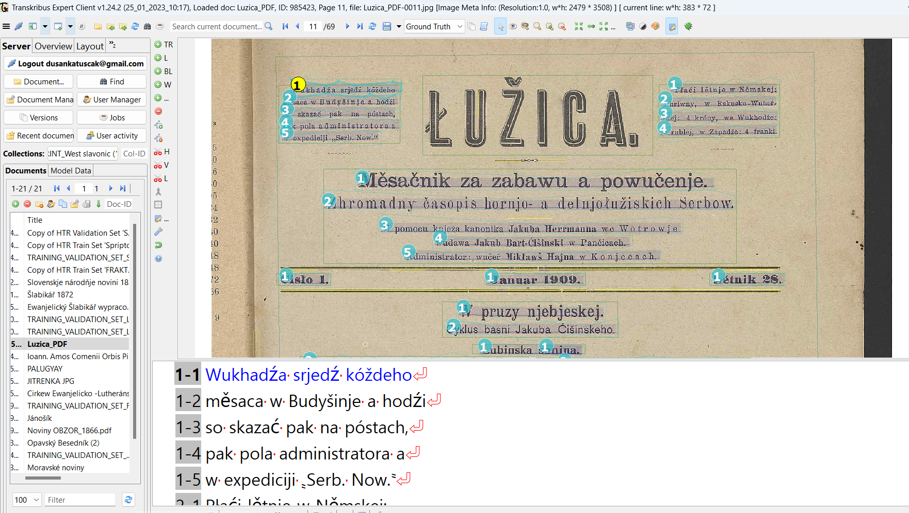

Slide 3
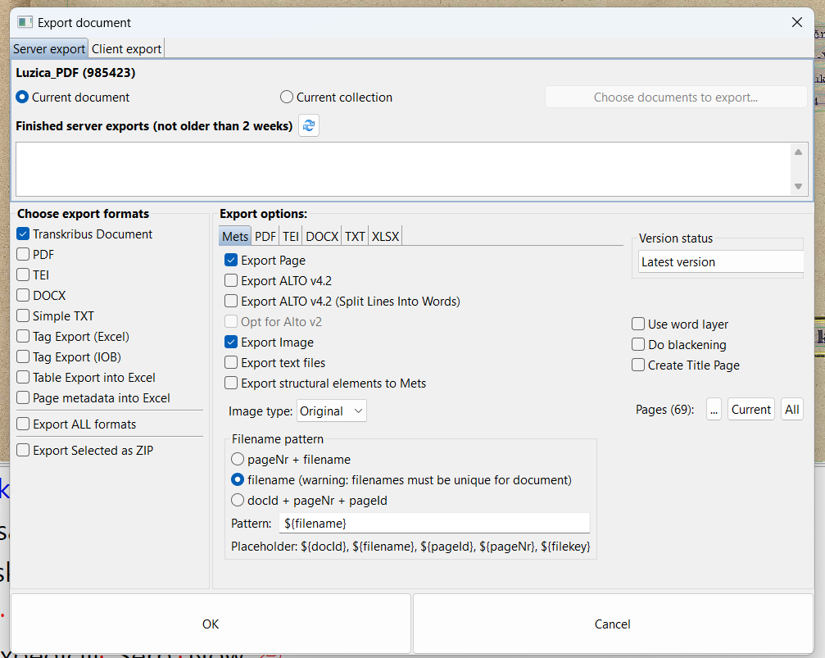

Slide 4
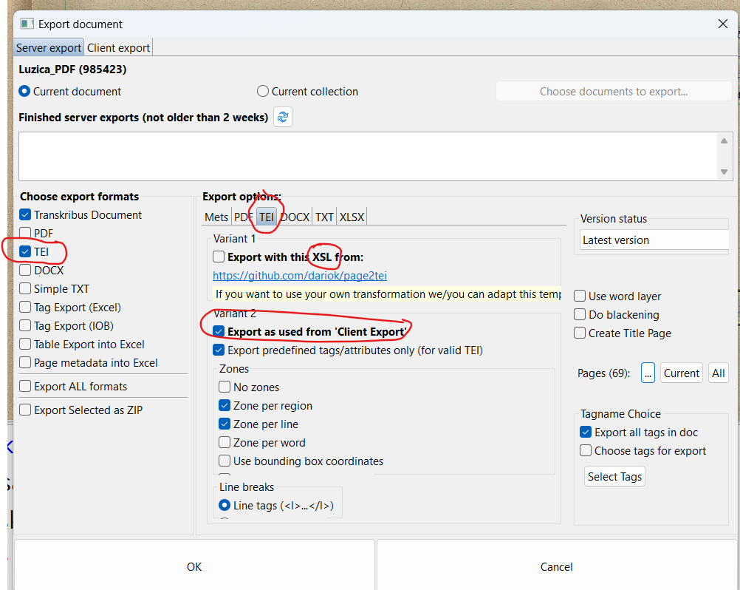

Slide 5
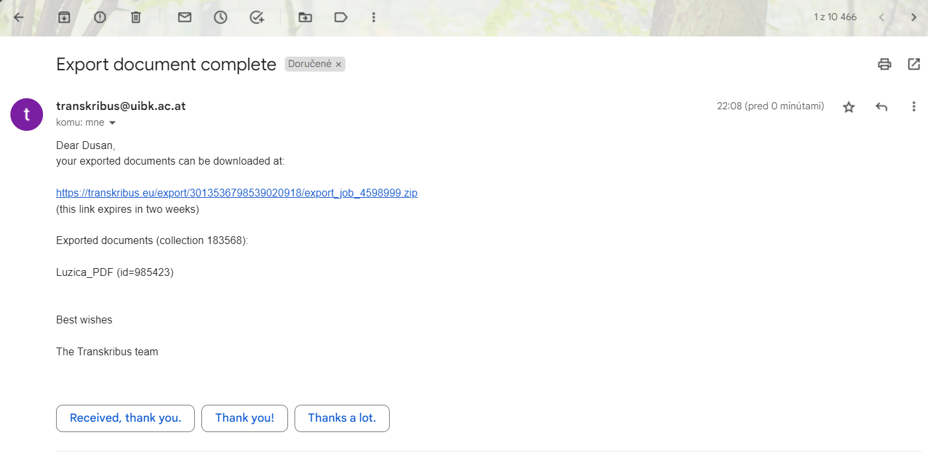

Slide 6
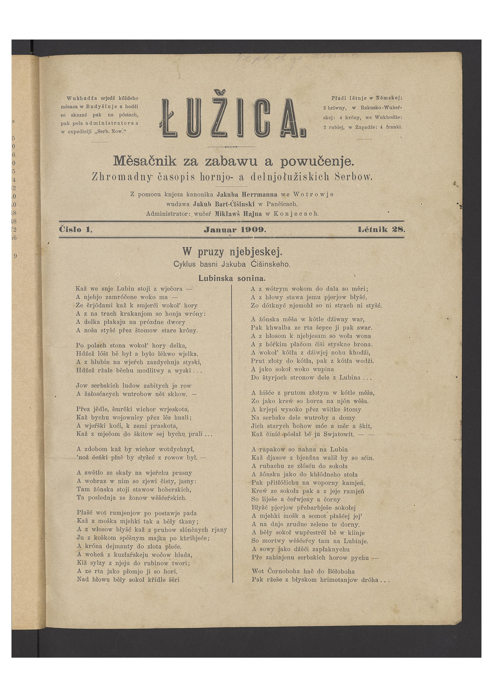

Slide 7
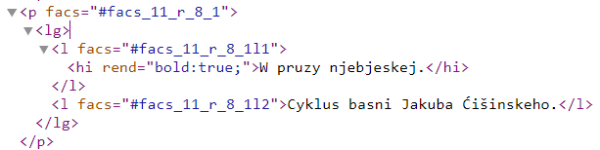
TEI
Kódovanie textu
Časť textu v kódovaní TEI

Slide 8
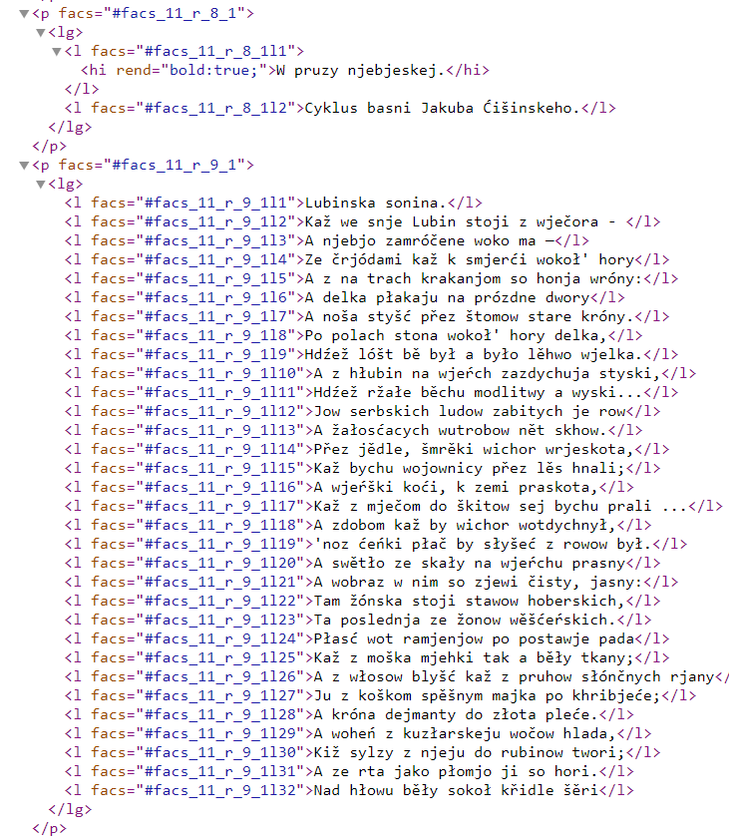
Export
Časť kódovania textu, s. 11, časopis Lužica

Slide 9
Iniciatíva kódovania textu (TEI)
skratka TEI = Text Encoding Initiative (TEI)
prekladáme ako Iniciatíva kódovania textu
TEI je medzinárodný projekt, ktorý bol založený v roku 1987
zameraný na pravidlá prípravy a výmeny elektronických textov pre oblasť vedeckého výskumu
je určený aj pre širšie uplatnenie a usiluje sa uspokojovať aj široké potreby využívania v oblastiach, kde sa pracuje s jazykom
(v oblasti language industries).

Slide 10
Podstata TEI
Metóda TEI potvrdzuje tézu o tom, že informatické aplikácie by mali
stavať na komplexnom texte a jeho štruktúre a nie len na jeho jednotlivých jazykových, napríklad morfologických alebo lexikálnych zložkách

Slide 11
Štruktúra textu
Z metodologického hľadiska ide v TEI o štrukturálny prístup k textu
Text sa rozkladá značkovaním na časti
Na rozklad služia v TEI špeciálne prostriedky
Kódovanie vychádza zo štandardu SGML
Teoreticky ide o podobnú stratégiu štruktúrovania textu, akú reprezentujú formáty MARC
Technika TEI je viazaná výhradne na texty v elektronickej forme
Softvéry môžu túto techniku do určitej miery vykonávať súbežne s tvorbou textu v elektronickej forme

Slide 12
TEI ako metatext
pri TEI sa vytvára metatextový (metadátový) obraz dokumentu avšak tento obraz je sémanticky a rozsahom v podstate identický (totožný) s originálnym textom
Metatext TEI je bohatší práve len o značky dodané v procese kódovania textu podľa pravidiel TEI
MARC záznam je výsledkom komprimácie, kondenzačnej deskripcie, v dôsledku ktorej je záznam o dokumenty rozsahom menší a sémanticky chudobnejší ako dokument
Zo sémantického hľadiska sa kondenzáciou v markovskom systéme pretvára text dokumentu z úrovne väčšej konkrétnosti na úroveň väčšej všeobecnosti.

Slide 13
Metaúdaje/metadáta
Z hľadiska informačnej práce je podstatné, že techniky rozličnej štrukturácie textov metadáta/metaúdaje ako
TEI,
HTML,
SGML,
MARC,
XML,
Rôzne hypertextové systémy a pod.
Umožňujú konverziu, výmenu a vzájomné využívanie produktov kódovania

Slide 14
Značka a značkovanie
Samotná myšlienka značkovania textu nie je nová.
Slovo značka, značkovanie (markup) sa používalo na pomenovanie poznámok, symbolov, značiek, ktoré boli umiestnené priamo v texte a slúžili ako inštrukcia pre sadzača alebo tlačiara, ako má vysádzať alebo upraviť jednotlivé časti textu.
Napríklad, ak bol text v predlohe podčiarknutý vlnovkou, bol to pre sadzača pokyn, aby túto časť vytlačil tučne (boldom).
Na označovanie odsadenia od okraja, vynechanie riadkov, použitie zvláštneho fontu sa používali rôzne špeciálne značky.
Príkladom takéhoto značkovania sú napríklad aj korektorské značky.
Postupne sa formátovanie a tlač textov automatizovala a termín značkovanie sa postupne rozšíril a pokrýva všetky druhy špeciálnych značiek, ktoré sa vkladajú do elektronických textov a slúžia na riadenie úpravy (formátovania), tlače alebo iného spracovania.

Slide 15
Kódovanie = značkovanie
Termín kódovanie je v danom kontexte synonymom termínu značkovanie

Slide 16
SGML ISO 8879
Zásady a odporúčania, ktoré sú rozpracované v rámci TEI a v Pravidlách TEI sú vypracované v súlade s normou ISO 8879 (1986),
ISO 8879:1986 : Information processing - Text and office systems - Standard Generalized Markup Language (SGML), [Geneva] : ISO, 1986.
Norma definuje Štandardný všeobecný značkovací jazyk.
TEI je aplikáciou normy SGML v oblasti spracovania textov, podobne ako je HTML aplikáciou SGML v prostredí WWW (domovské stránky).

Slide 17
SGML
SGML je medzinárodný štandard na popis a značkovanie elektronických textov.
Presnejšie, je to metajazyk, formálno-popisný jazyk, ktorý v danom prípade slúži ako jazyk na značkovanie.
Rozumie sa ním explicitná (jasná, jednoznačná, zreteľná, viditeľná) interpretácia textu.
Nejde teda o implicitnú vlastnosť textu, ale o elementy, ktoré sa do textu dostávajú dodatočne, zvonku v procese, ktorý nie je identický s procesom tvorby textu.

Slide 18
Bežné kódovanie
V bežnom zmysle sú texty kódované napríklad tak, že obsahujú:
interpunkčné znaky (bodka, čiarka, bodkočiarka, výkričník ...),
veľké začiatočné písmená,
rozmiestnenie písmen na strane,
medzery medzi slovami, odsekmi atd.

Slide 19
Význam bežného značkovania
Značkovanie pomáha čitateľovi určiť začiatky a konce slov, identifikovať väčšie štrukturálne celky textu, ako sú nadpisy, odstavce, vety a pod.
Keď sa text kóduje pre počítačové spracovanie, ide v podstate o transformáciu lineárneho textu pomocou značiek
V tejto transformácii sa do textu pridávajú explicitné značky a text sa formálne delinearizuje, rozkladá, štrukturuje.

Slide 20
Značkovací jazyk
pri zápise textu sa používa značkovací jazyk,
je to súbor značkovacích konvencií (pravidiel), ktoré sa spolu používajú na kódovanie textov
značkovací jazyk (teda štandard SGML, napr. v aplikáciinTEI)musí špecifikovať,
  ktoré značky sa majú používať,
  ako sa majú používať,
  ako sa oddeľujú od textu a
  čo ktorá značka znamená

Slide 21
Princípy SGML
Všeobecné zásady pre značkovací jazyk poskytuje norma SGML.
Je založená na troch charakteristikách, ktorými sa koncepcia SGML odlišuje od iných značkovacích jazykov:
  kladie väčší dôraz na popisné značkovanie ako na spracovateľské značkovanie; (značky „pridáva“ počítač)
  pracuje s koncepciou typu dokumentu (DTD);
  je nezávislá na systéme reprezentácie písma, ktorým je text napísaný.

Slide 22
SGML parsery
softvéry, ktoré sú schopné podporovať tvorbu, hodnotenie a spracovanie dokumentov SGML
ťažiskom týchto softvérov je analyzátor syntaxe (SGML parser).
je to časť softveru, ktorá dokáže definovať typ dokumentu (DTD) a generovať z neho softvérový systém, ktorý je schopný identifikovať typ dokumentu a vyvolať procedúry pre daný typ dokumentu

Slide 23
Význam parserov
existujú softvéry, ktoré sú schopné na základe syntakticej analýzy zistiť novú kánonickú formu dokumentu a formátovať dokument podľa používateľských špecifikácií.
Takúto formu môžu použiť ďalšie časti softveru, ktoré sú viac alebo menej spojené s parserom a uskutočňovať ďalšie funkcie, ako je napríklad štruktúrované editovanie, formátovanie a manažment databázy

Slide 24
DTD
Document type definition – DTD
hlavným a prvým krokom textovej analýzy pomocou softvéru je určiť typ dokumentu
Predpokladá sa, že dokument patrí k nejakému typu dokumentov.
Typ dokumentu sa môže formálne identifikovať podľa toho, aké zložky, časti obsahuje, z čoho sa skladá.
Čiže, analýzou štruktúry textu je možné zistiť, o aký typ dokumentu sa jedná.
Napríklad dizertácia (diplomovka) má štandardne meno autora, názov, predhovor, abstrakt, obsah, kapitoly, ilustrácie, zoznam bibliografických odkazov a pod.

Slide 25
Význam parserov
Ak ide o známy typ dokumentu, je možné použiť parser, čiže syntaktický analyzátor, ktorý dokáže zistiť, či dokument obsahuje všetky potrebné časti a či sú elementy správne usporiadané
Dôležité je, že rôzne dokumenty toho istého typu sa dajú spracúvať rovnakým spôsobom
Program môže byť schopný vyčleniť poznatky, ktoré sú ukryté v dokumente (knowledge encapsulated in the document structure information) a pomáhať tak používateľovi ako inteligentný pomocník

Slide 26
Štruktúra SGML
Štruktúru SGML tvorí jednotný konzistentný mechanizmus na značkovanie alebo identifikáciu textových štrukturálnych jednotiek, ktoré sú definované v SGML.
V struktúre sa tiež definuje, ako kombinovať štrukturálne prvky, ktoré sa vyskytujú v texte.

Slide 27
Štruktúra SGML
Štruktúru SGML tvoria:
elementy
Atribúty draft | revised | published)
konektory
entity

Slide 28
Elementy
elementy - textové jednotky ako štrukturálne zložky;
napr.: <anthology>, <poem><title>The SICK ROSE</title>

Slide 29
Atribúty
draft | revised | published)

Slide 30
Konektory
konektory - značky na spájanie viacerých komponentov, ako napríklad čiarka, zvislá čiara, ampersand; napr.:
(TITLE?, STANZA+), <!ELEMENT (line | line1 | line2) O O (#PCDATA) >

Slide 31
Entity
entity - označená časť dokumentu, ktorá predstavuje zámer štruktúrovania; je to určitý reťazec znakov alebo textový celok; napr.:
<!ENTITY tei "Text Encoding Initiative">

Slide 32
Príklad
Báseň The SICK ROSE od Williama Blakea z antológie Songs of innocence and experience (1794).
<anthology>
<poem><title>The SICK ROSE</title>
<stanza>
<line>O Rose thou art sick.</line>
<line>The invisible worm,</line>
<line>That flies in the night</line>
<line>In the howling storm:</line>
</stanza>
<stanza>
<line>Has found out thy bed</line>
<line>Of crimson joy:</line>
<line>And his dark secret love</line>
<line>Does thy life destroy.</line>
</stanza>
</poem>
<!-- more poems go here -->
</anthology>

Slide 33
Báseň
Je to jednoduchý model štruktúry textu SGML/TEI
Identifikovaný je DTD - typ dokumentu (anthology), čo znamená, že v dokumente sú napr zbierka - básne.
<anthology> začiatok označenia typu dokumentu
</anthology> koniec označenia typu dokumentu
<poem> začiatok básne (poémy)
</poem> koniec básne (poémy)
Potom môže nasledovať ďalšia báseň (poem)…
Každá báseň v antológii je jedným elementom báseň (poem), v ktorom je
názov (title),
<title> začiatok titulu </title> je koniec titulu
strofa (stanza),
<stanza> začiatok strofy </stanza> je koniec strofy
riadok (line), predstavujúci verš.
  <line> začiatok riadku/verša</line> je koniec riadku verša

